Slide 1
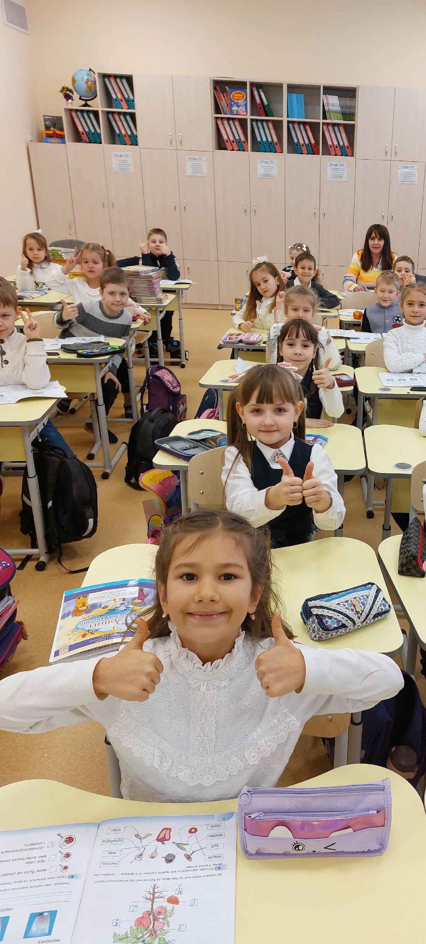
тут твориться ефективне
майбутнє
2
СИСТЕМА ОСВІТНЬОЇ ДІЯЛЬНОСТІ УЧНІВ

Slide 2
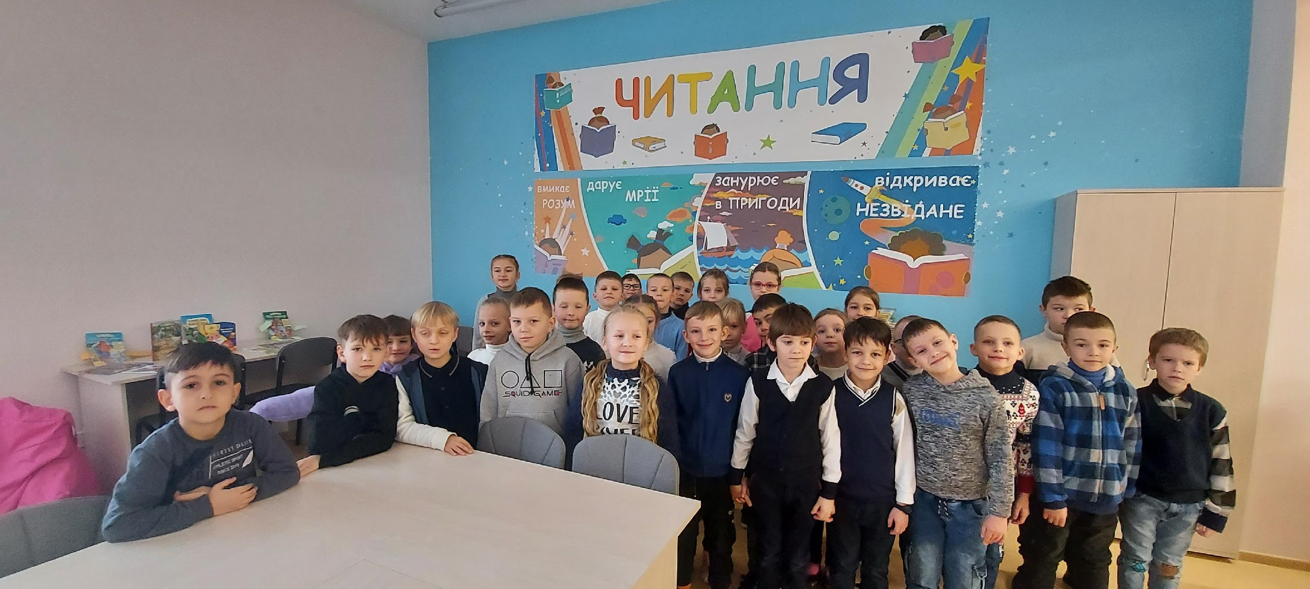
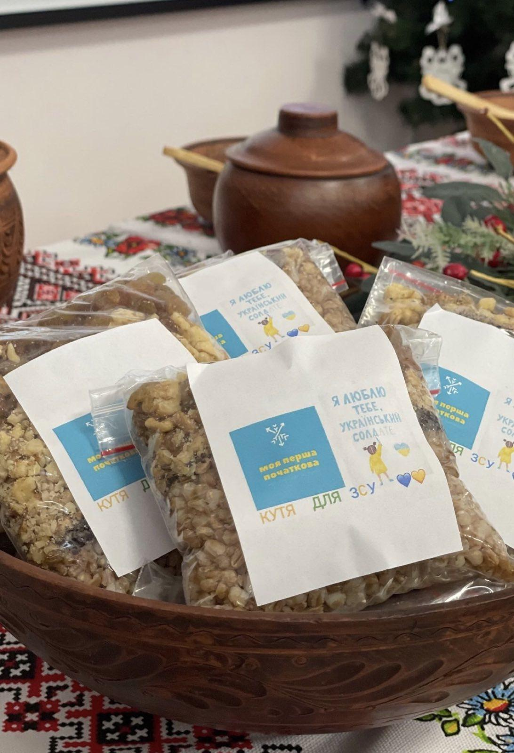
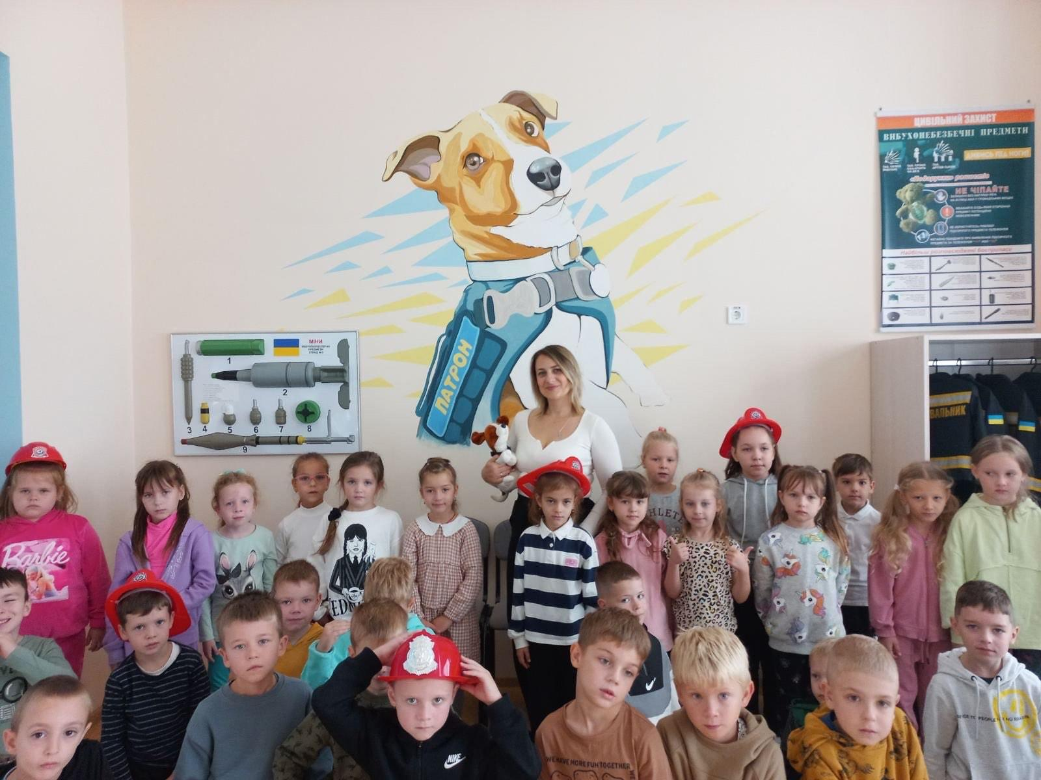
КЛЮЧОВІ ПРОЄКТИ
ЯКІСНА ОСВІТА
ІННОВАЦІЙНА ШКОЛА
ФОРМАЦІЙНА ПРОГРАМА
тут твориться ефективне
майбутнє

Slide 3
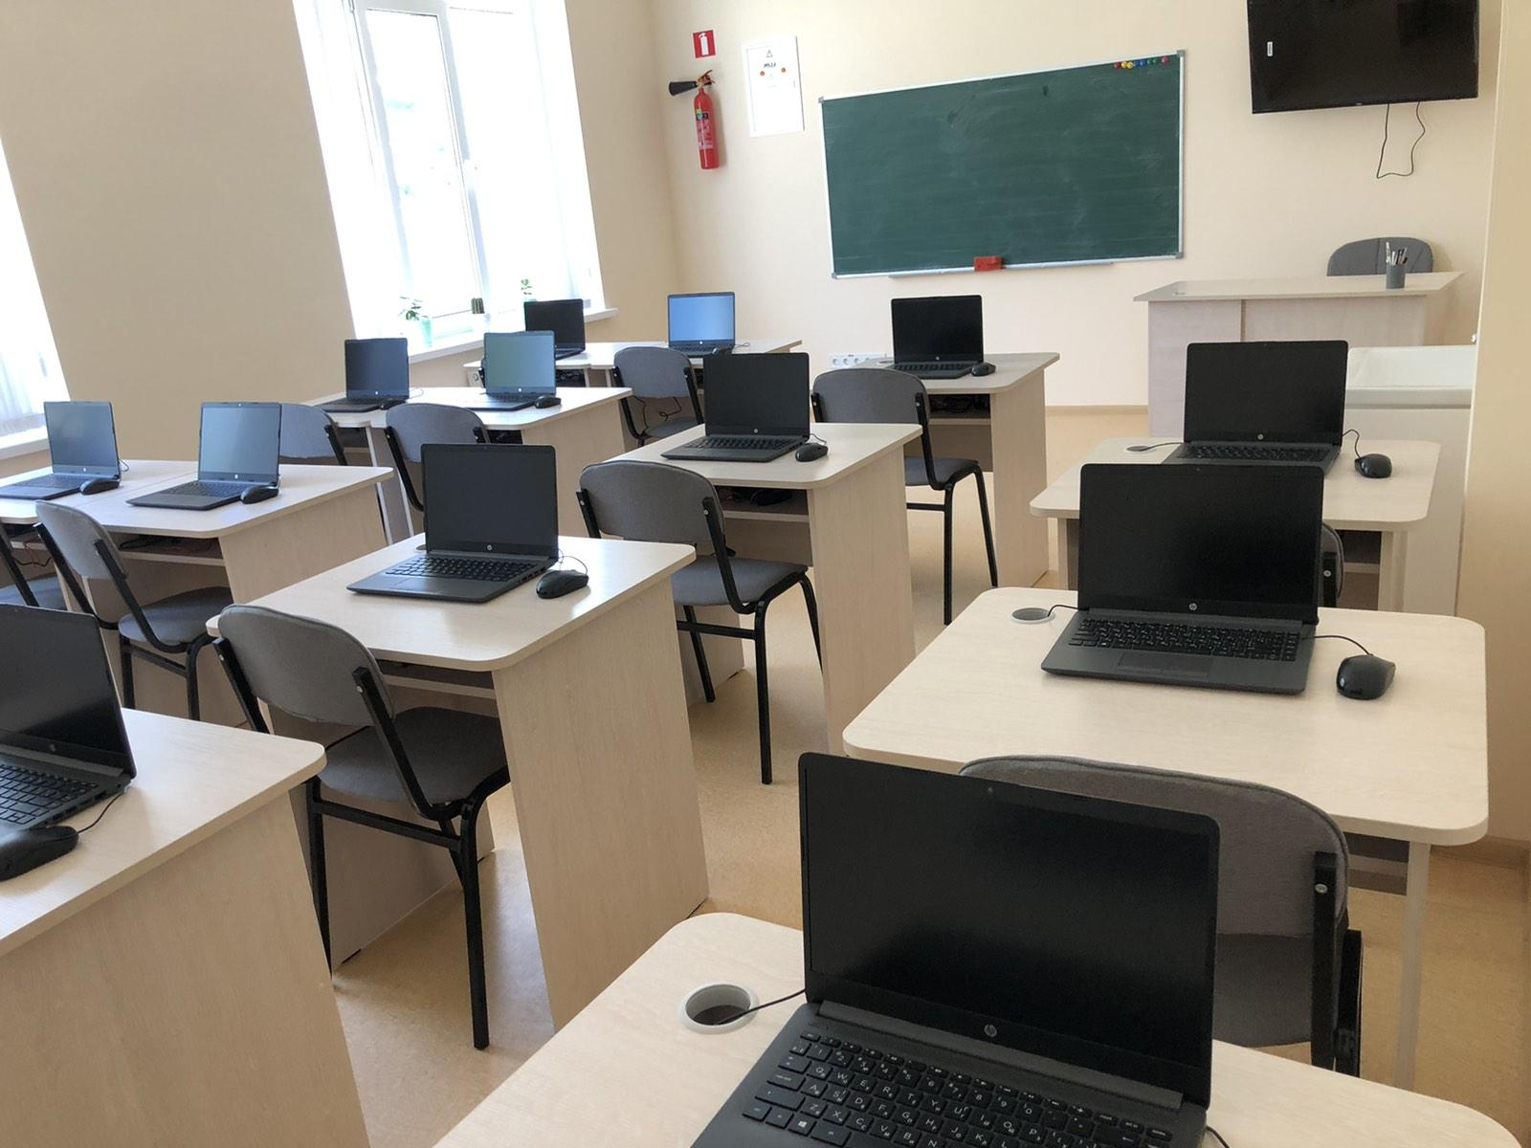
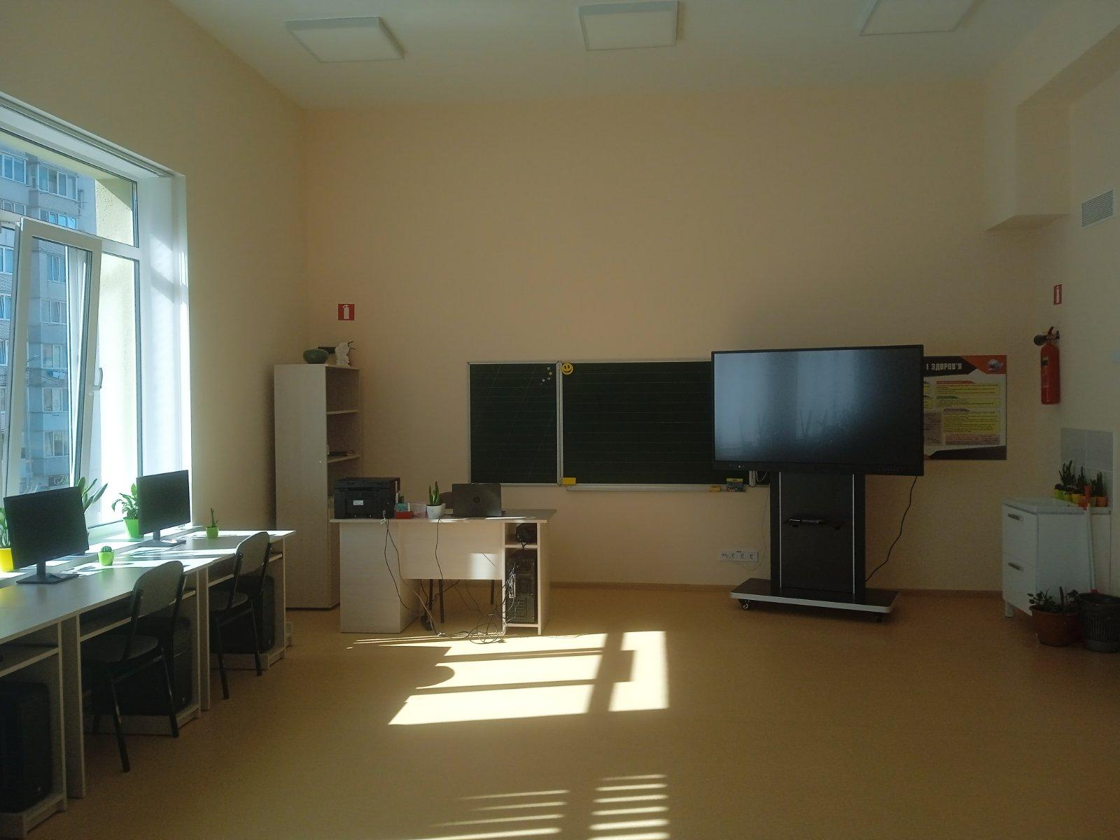
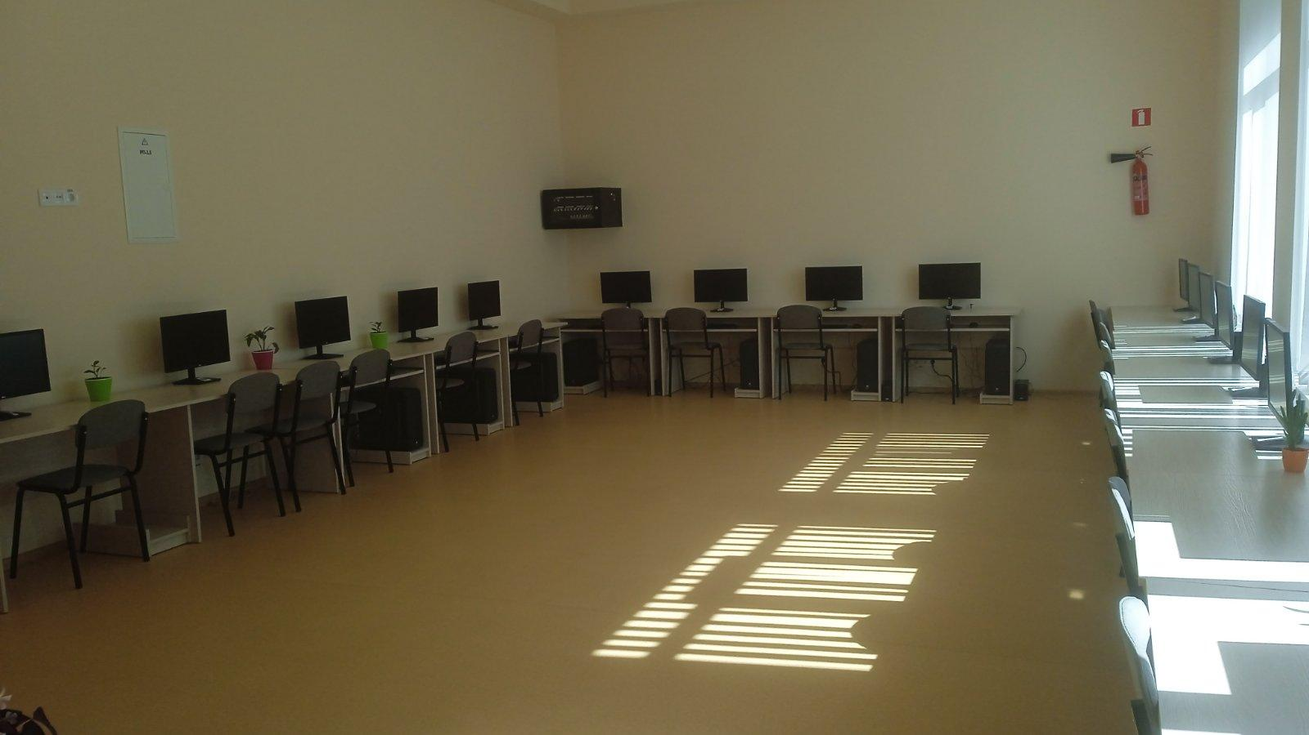
ІННОВАЦІЙНА ШКОЛА
тут твориться ıнновацıйне майбутнє
Інтерактивна дошка -26 шт.
Інтерактивна панель- 2 шт.
Ноутбуки- 73 шт.
Інтерактивна підлога- 1 шт.
Комп’ютери-44 шт.

Slide 4
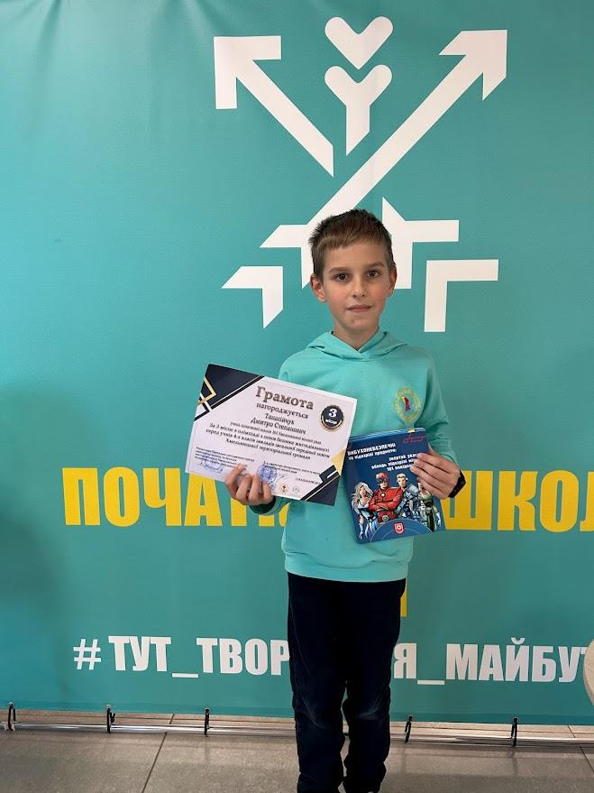
-
Танасійчук Дмитро зайняв ІІІ місце учнівської
олімпіади з основ безпеки життєдіяльності
ПРОЄКТ
«Якісна освіта"

Slide 5
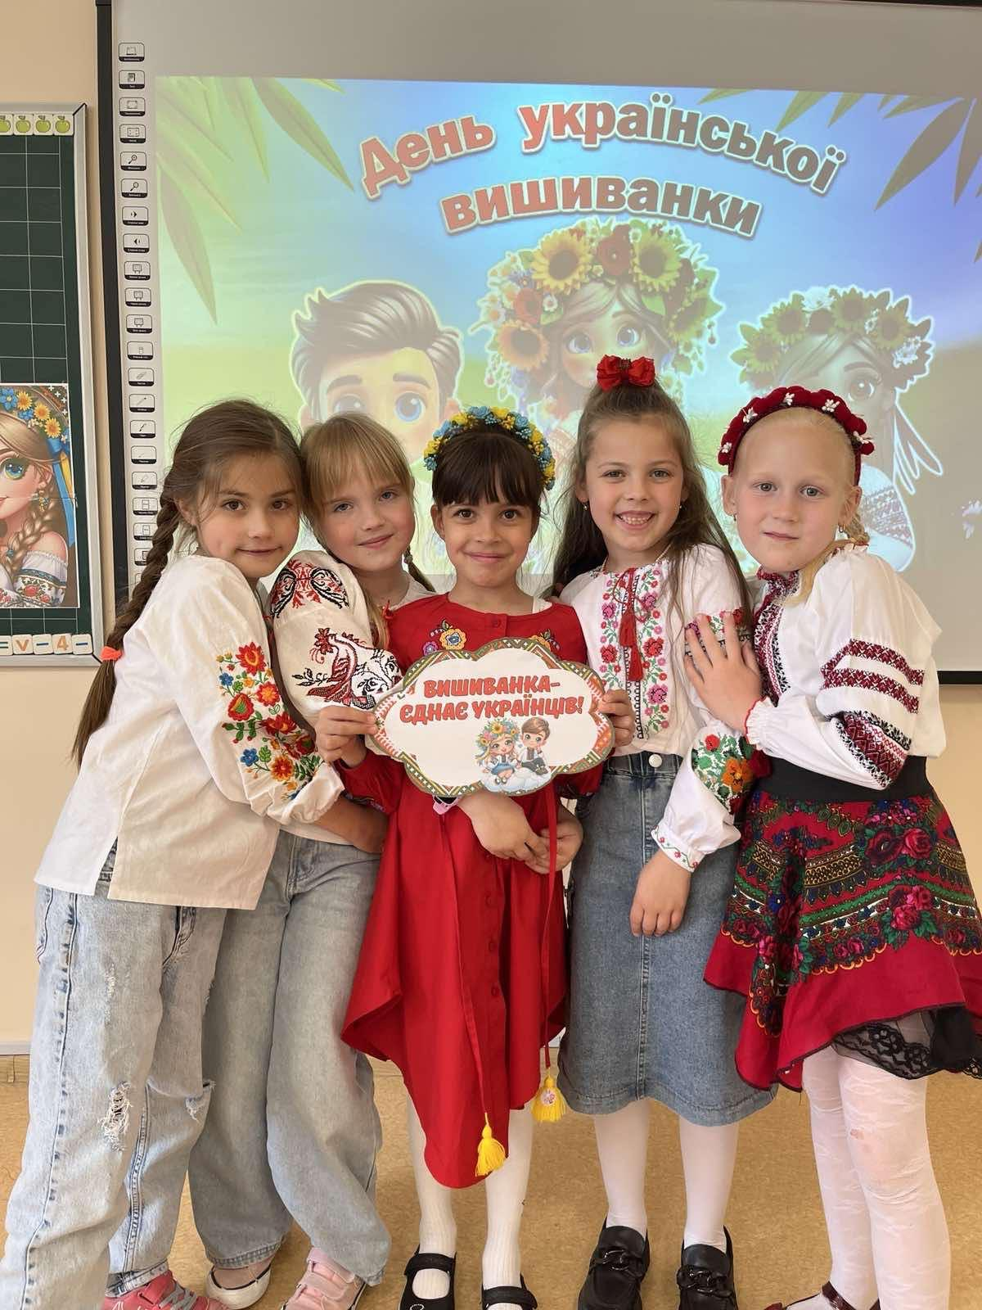
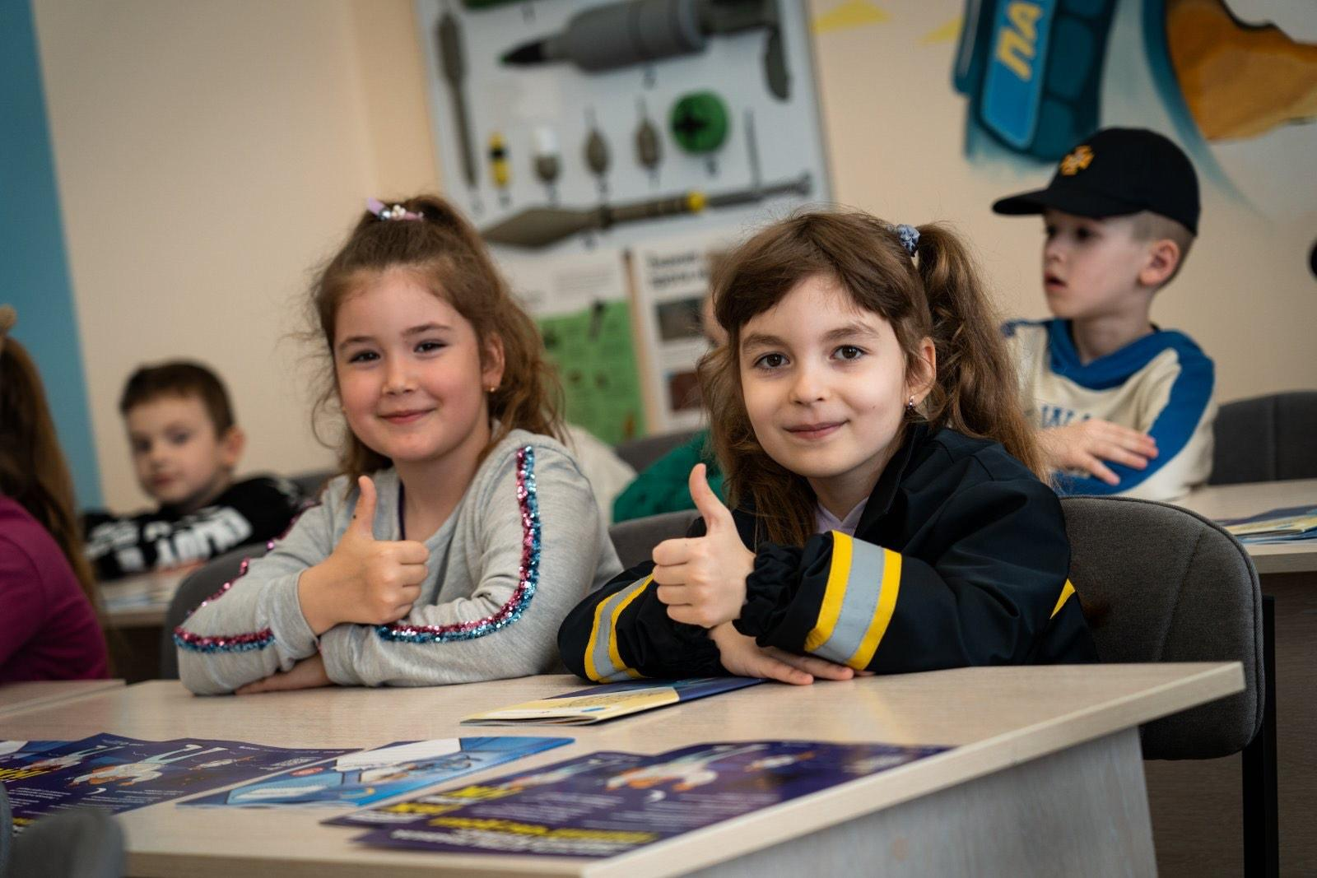
УНІКАЛЬНА ФОРМАЦІЙНА ПРОГРАМА
тут твориться
вıдповıдальне майбутнє

Slide 6
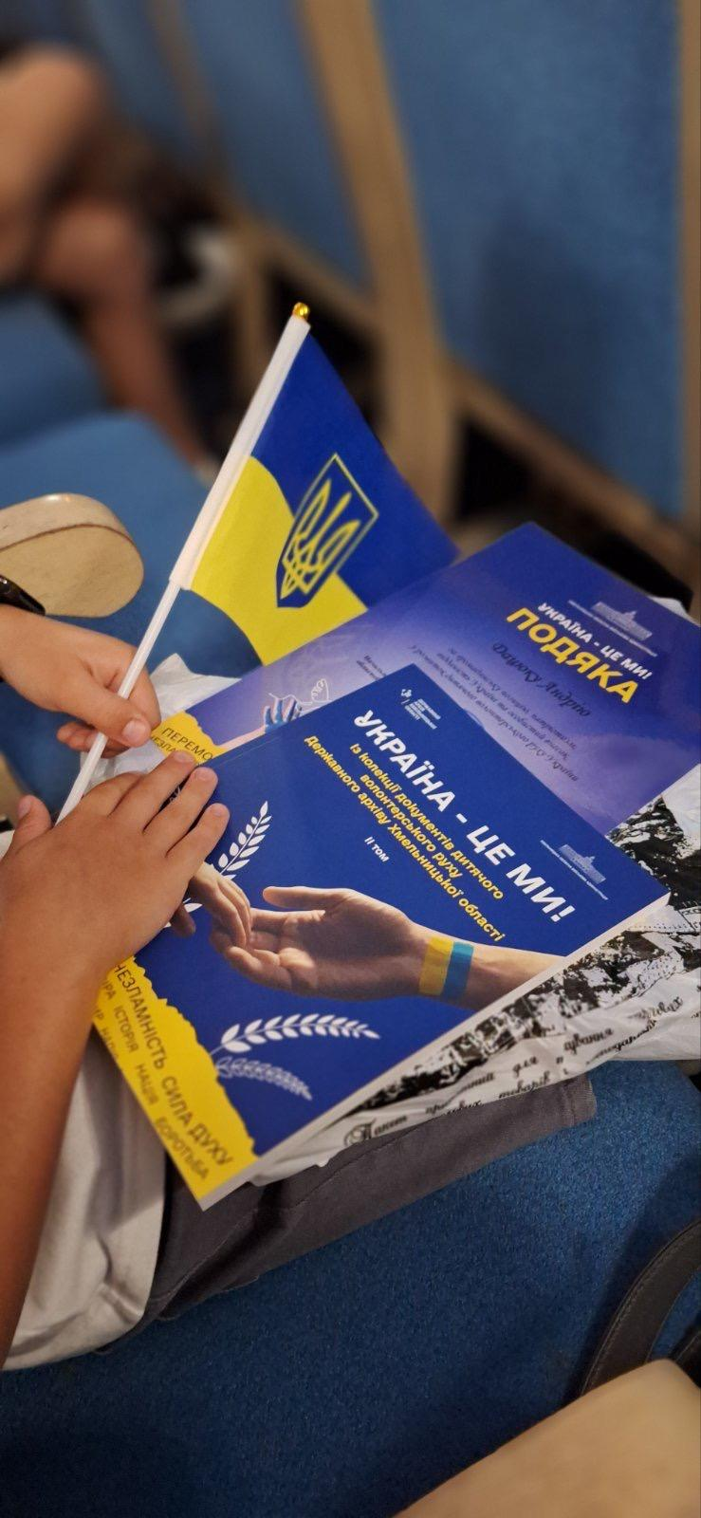
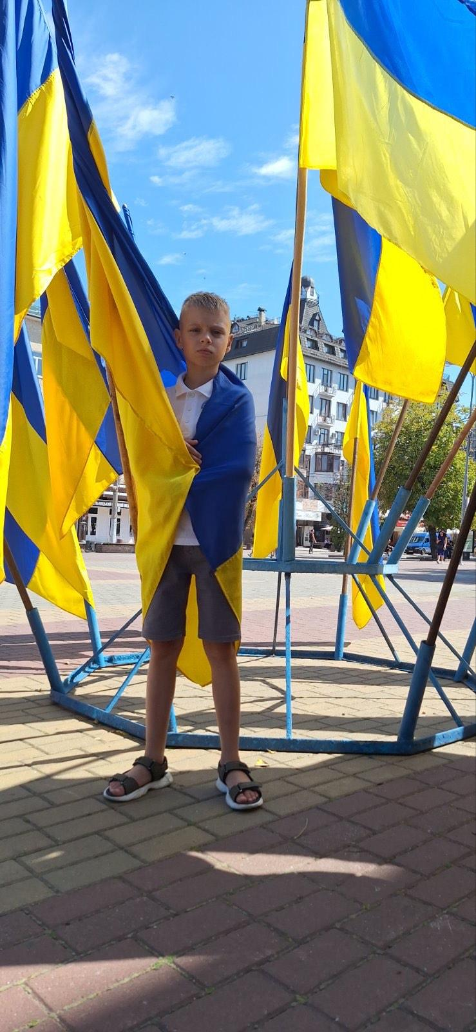
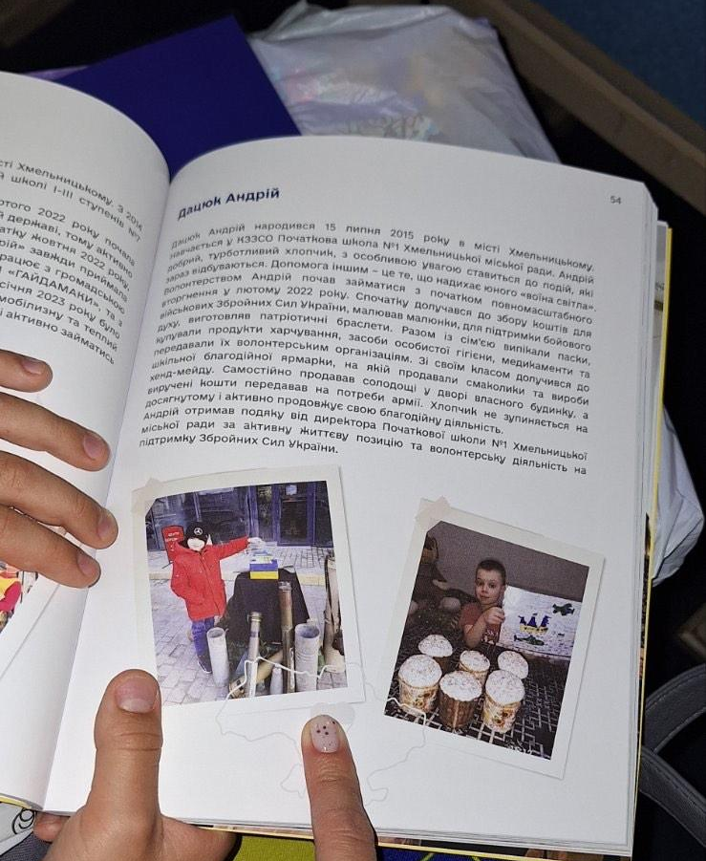
Дацюк Андрій нагороджений за розвиток дитячого волонтерського руху України

Slide 7
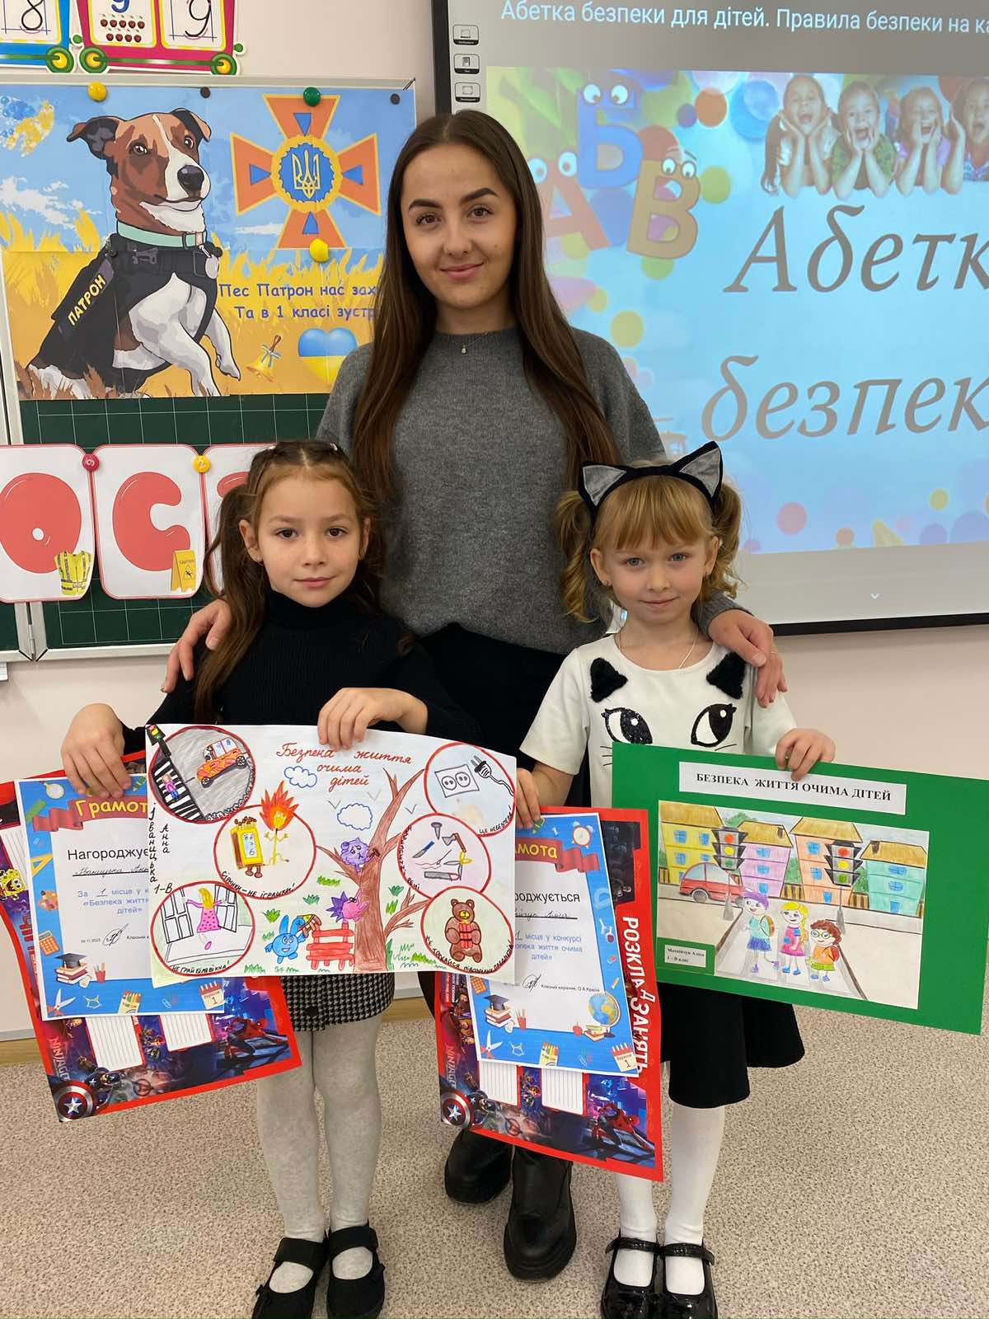
УЧАСТЬ У КОНКУРСАХ
ФОРМАЦІЙНА ПРОГРАМА
Всеукраїнський літературно-музичний фестиваль вшанування воїнів України «Розстріляна молодість»;
Обласний конкурс юних відеоаматорів «Ми – діти України»;
Щорічний конкурс дитячого малюнку «Охорона праці очима дітей»;
VI Відкритий конкурс читців «Квітка Прометея»;
Міський військово-патріотичний фестиваль серед здобувачів освіти громади «За честь! За славу! За народ!»;
Всеукраїнський конкурс дитячої творчості «Творімо добро заради миру»;

Slide 8
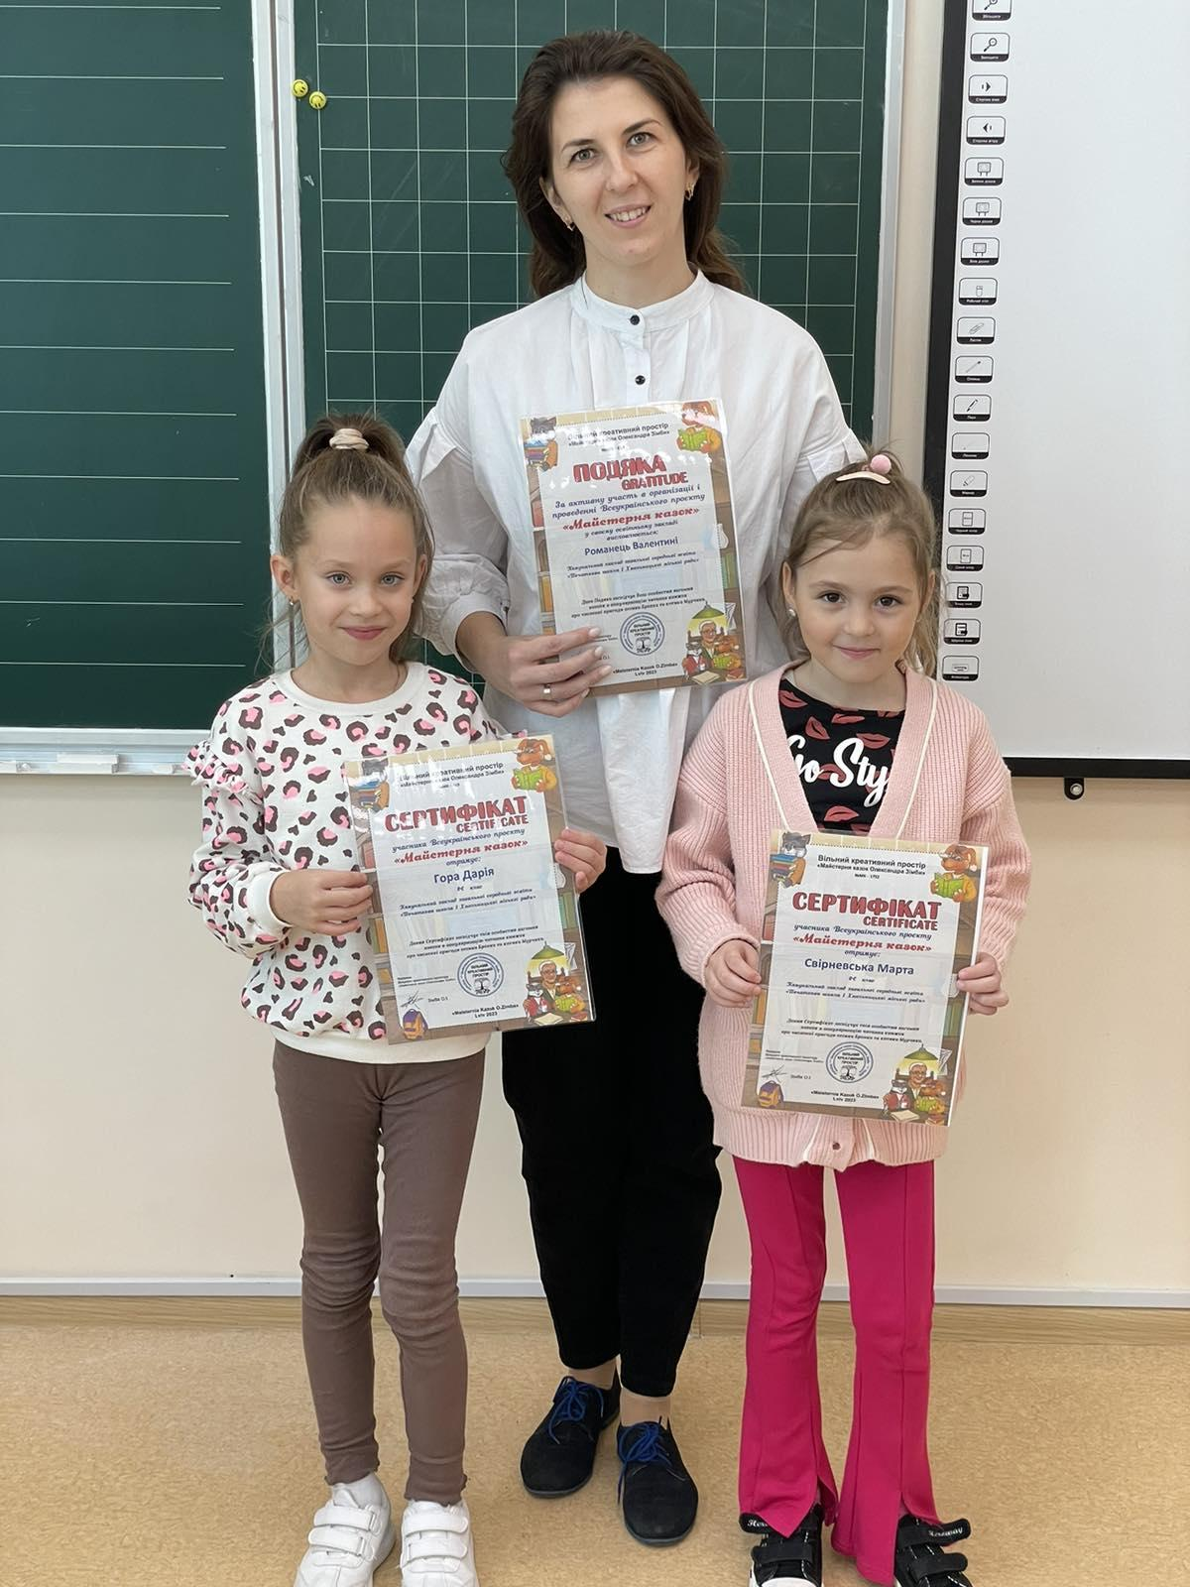
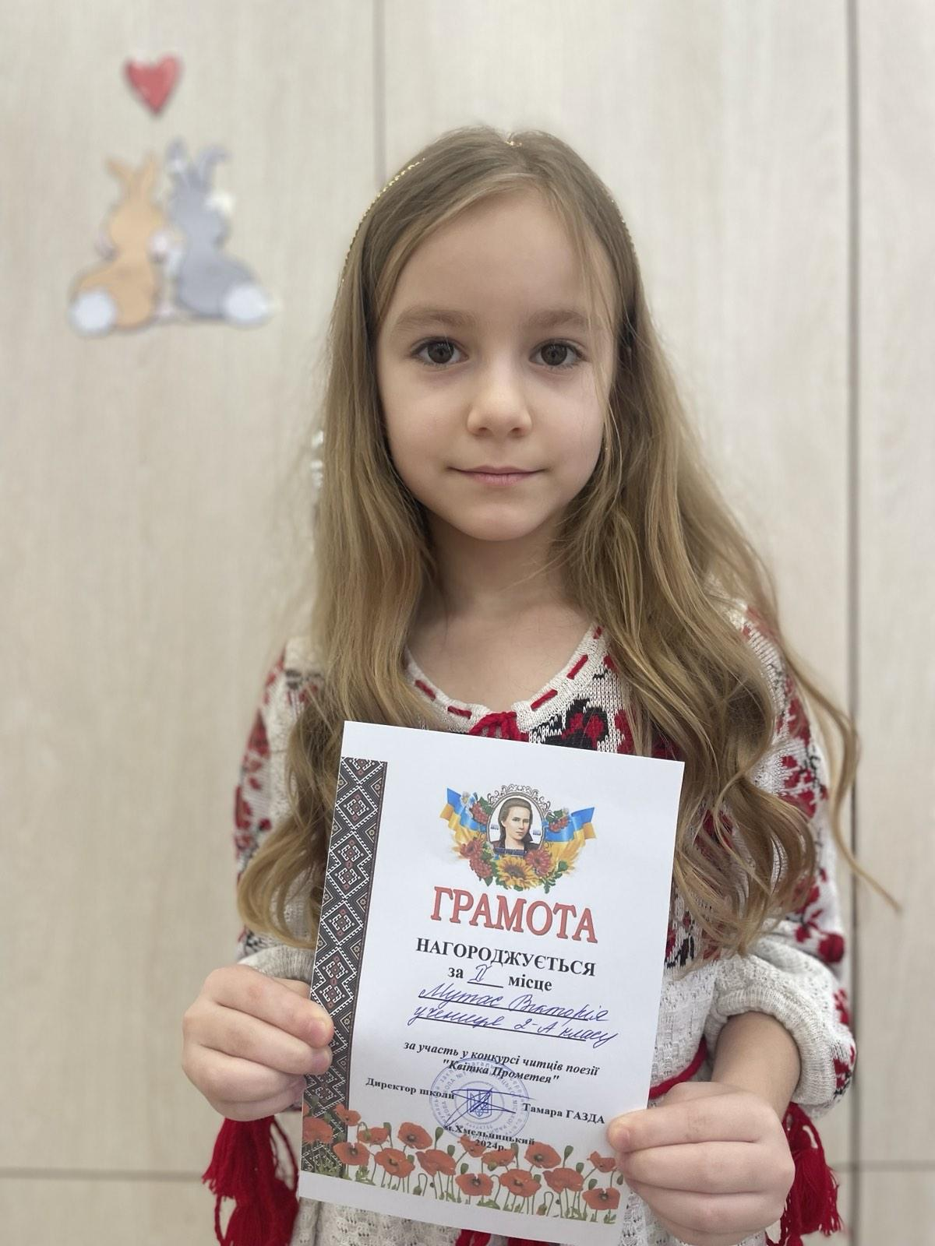
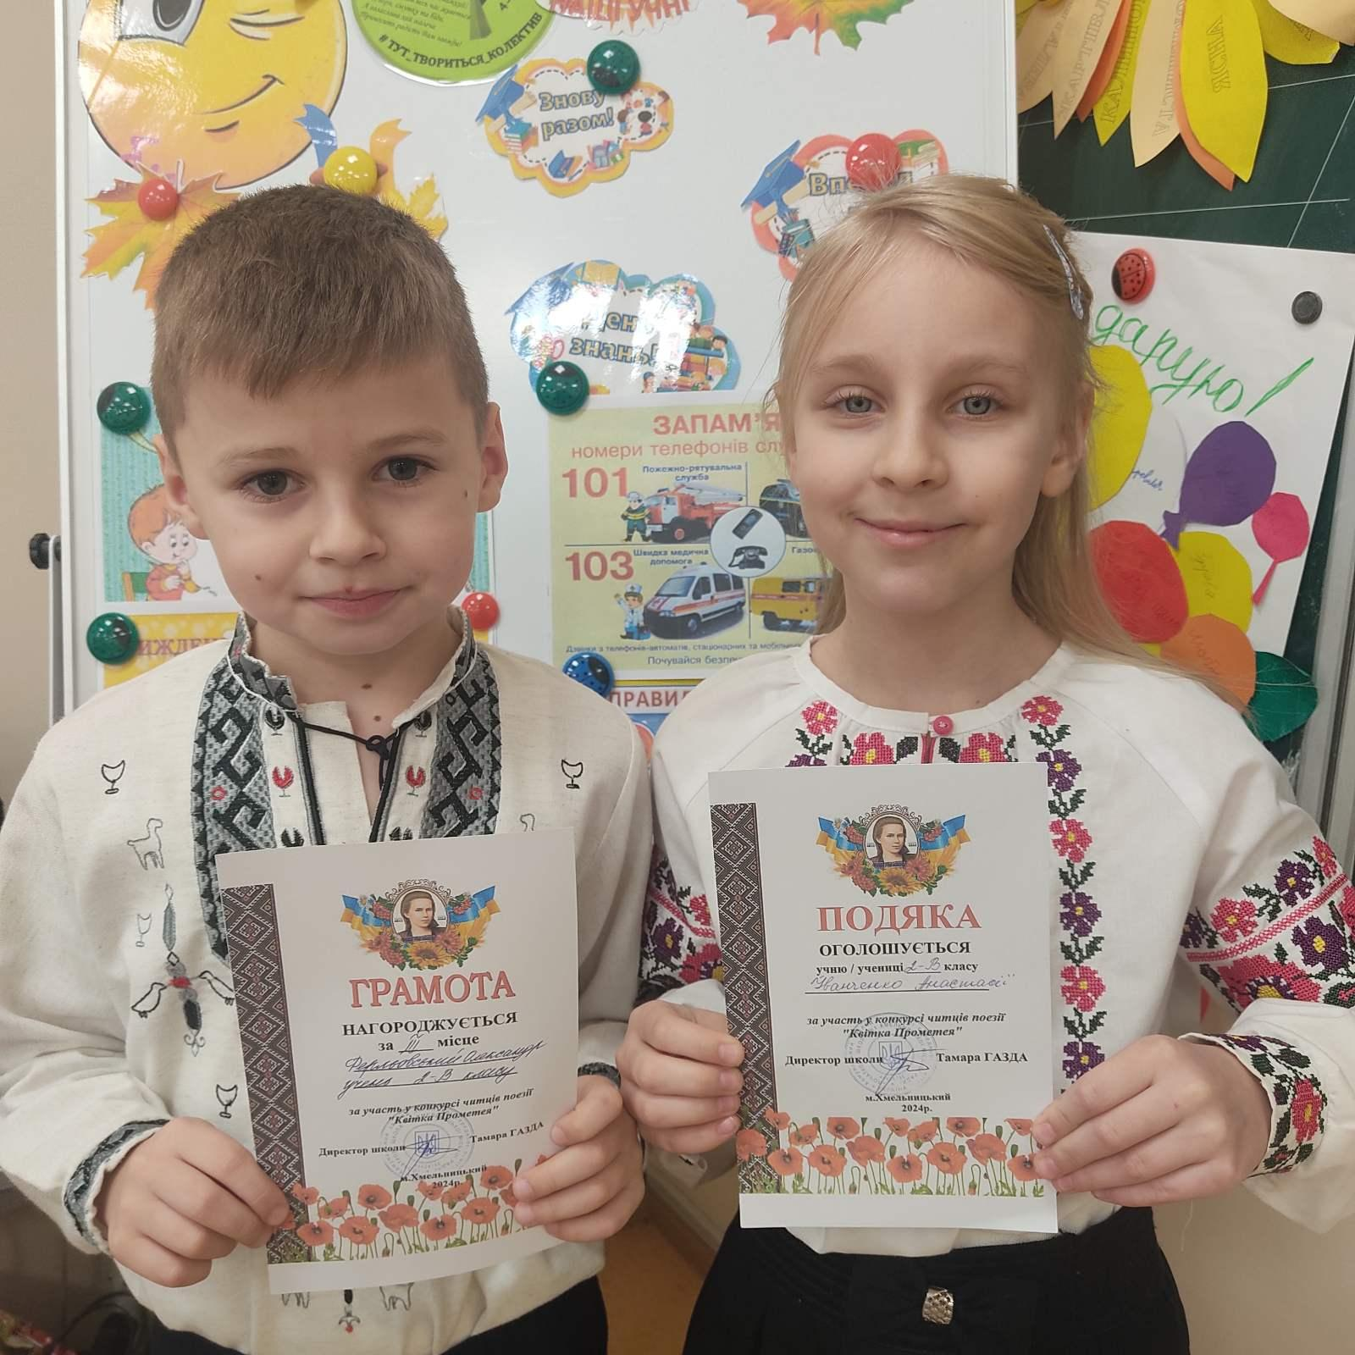
ФОРМАЦІЙНА ПРОГРАМА
УЧАСТЬ У КОНКУРСАХ

Slide 9
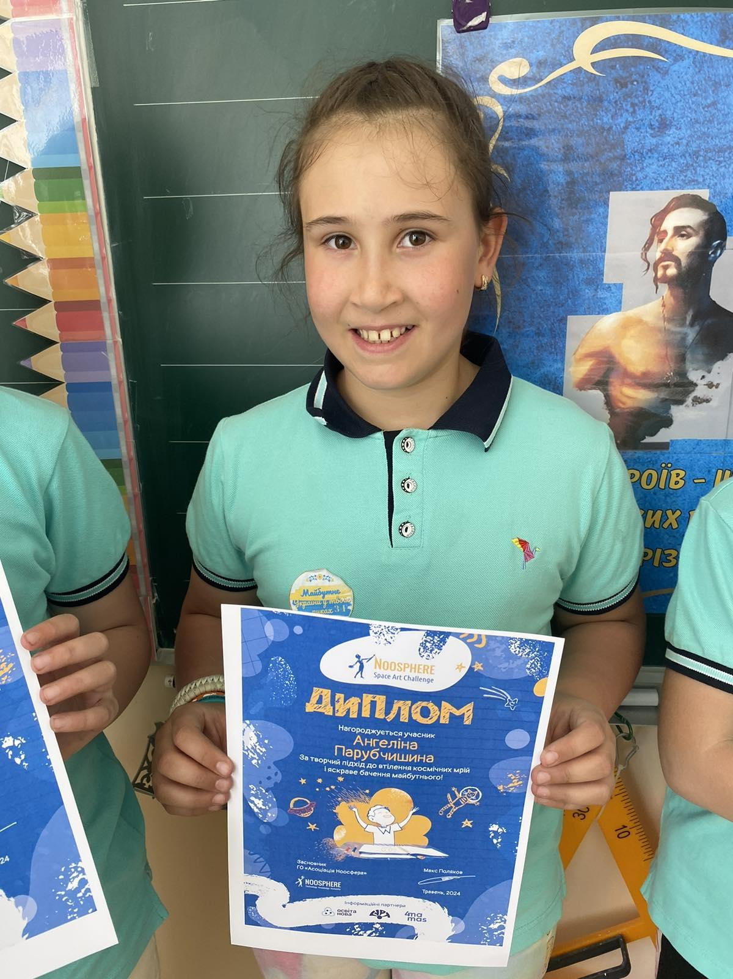
УЧАСТЬ У КОНКУРСАХ
ФОРМАЦІЙНА ПРОГРАМА
Міський етап літературний фестиваль-конкурсу «Слово Нації»;
Міський екологічний конкурс серед здобувачів освіти громади «Екологічні проблеми Хмельниччини в умовах російсько-української війни»;
Етнофестиваль «Великодній кошик»;
Міжнародного фестивалю-конкурсу молодих виконавців естрадної пісні «Вернісаж. ЕнергоФест»;
Noosphere Space Art Challenge;
Відкритий міський конкурс живопису імені Григорія Синиці;
Всеукраїнський учнівський літературно-мистецький конкурс «Стежинами Каменяра»;

Slide 10
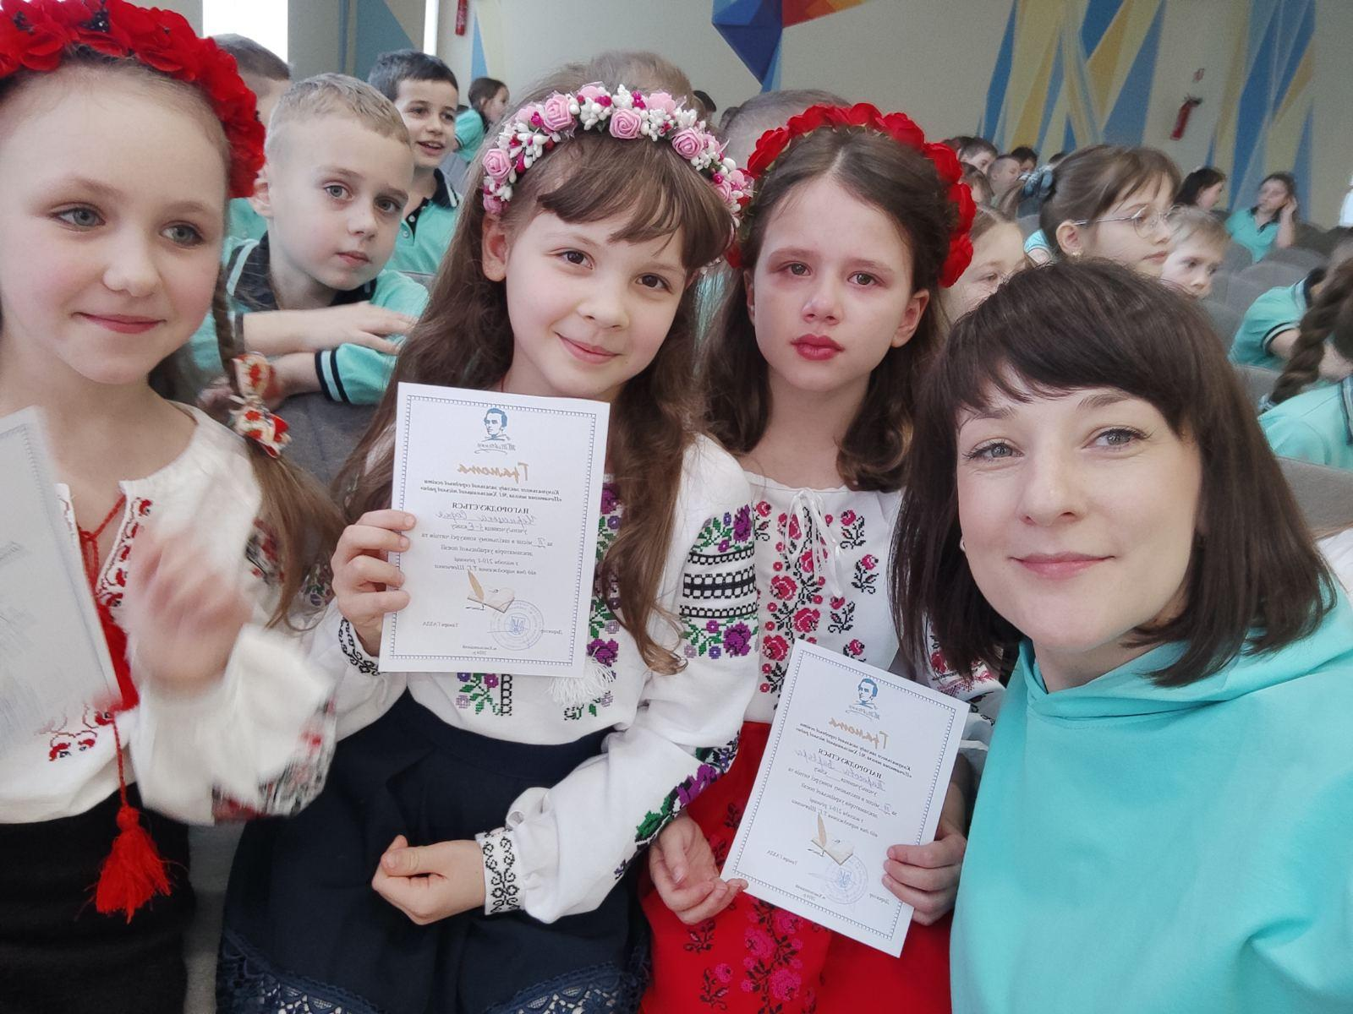
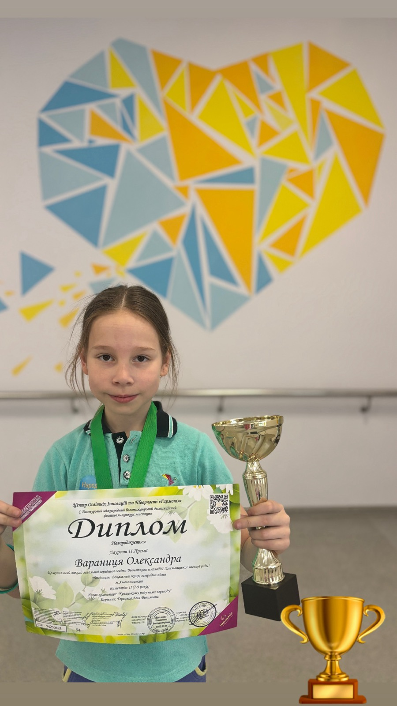
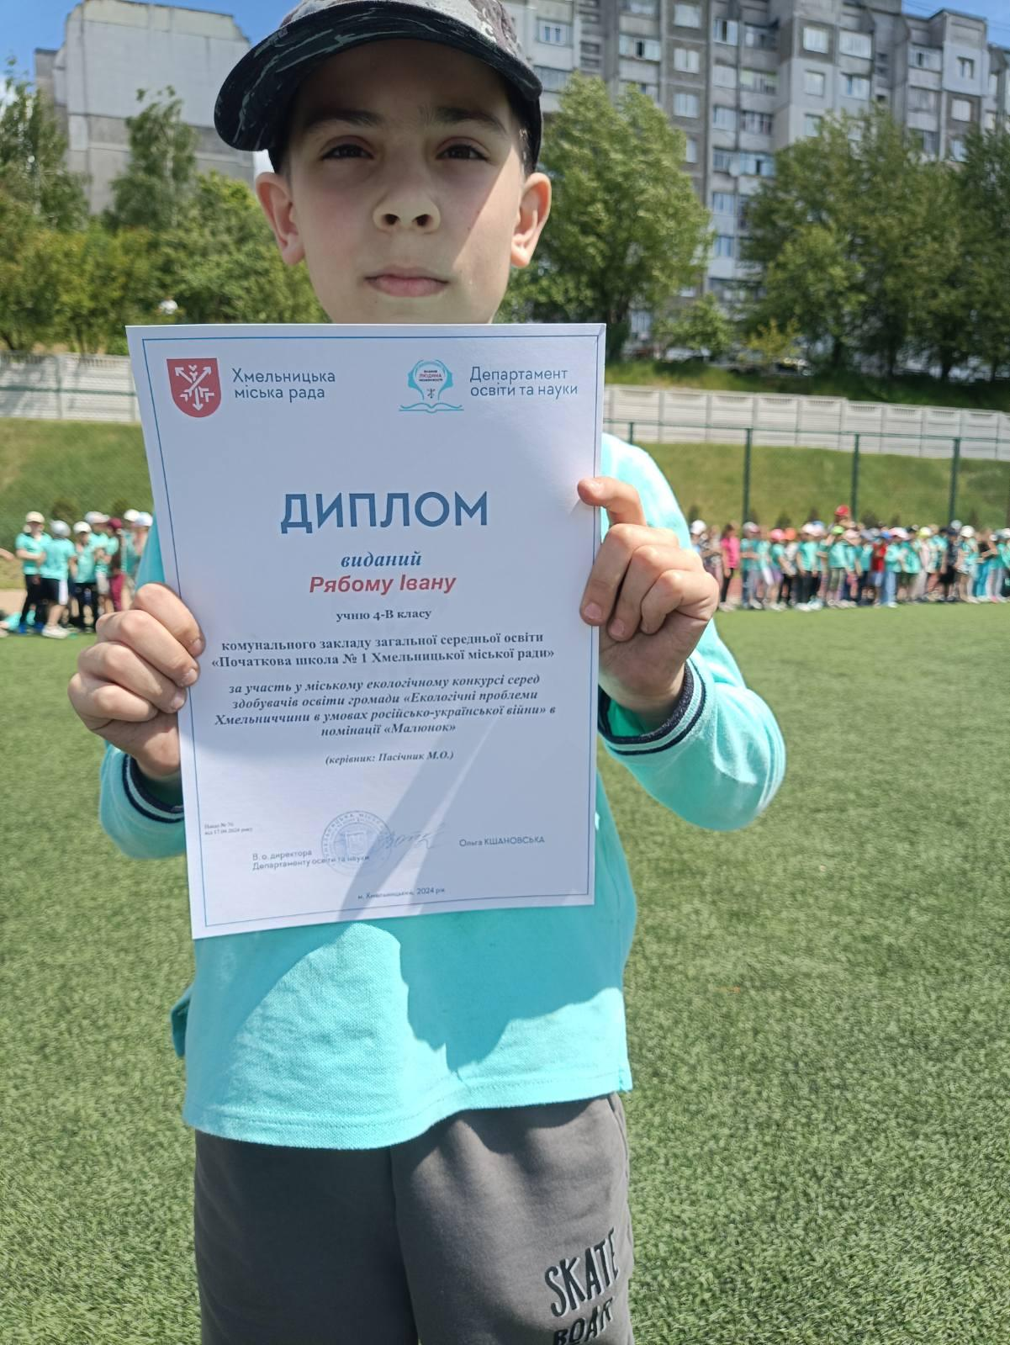
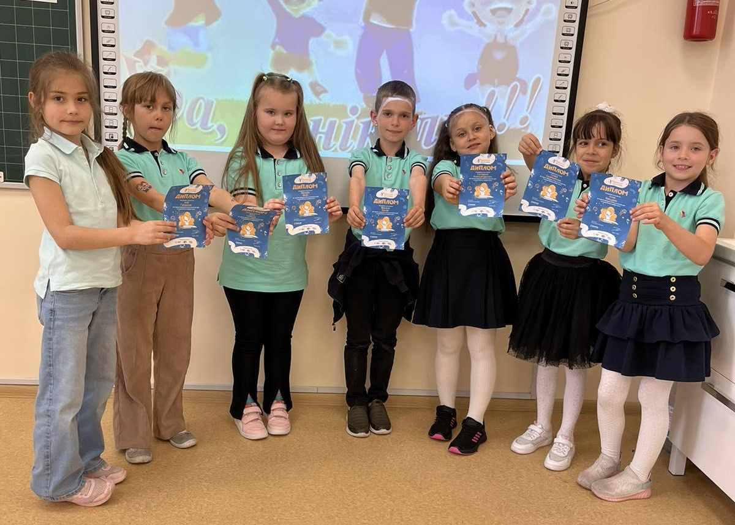
УЧАСТЬ У КОНКУРСАХ
ФОРМАЦІЙНА ПРОГРАМА

Slide 11
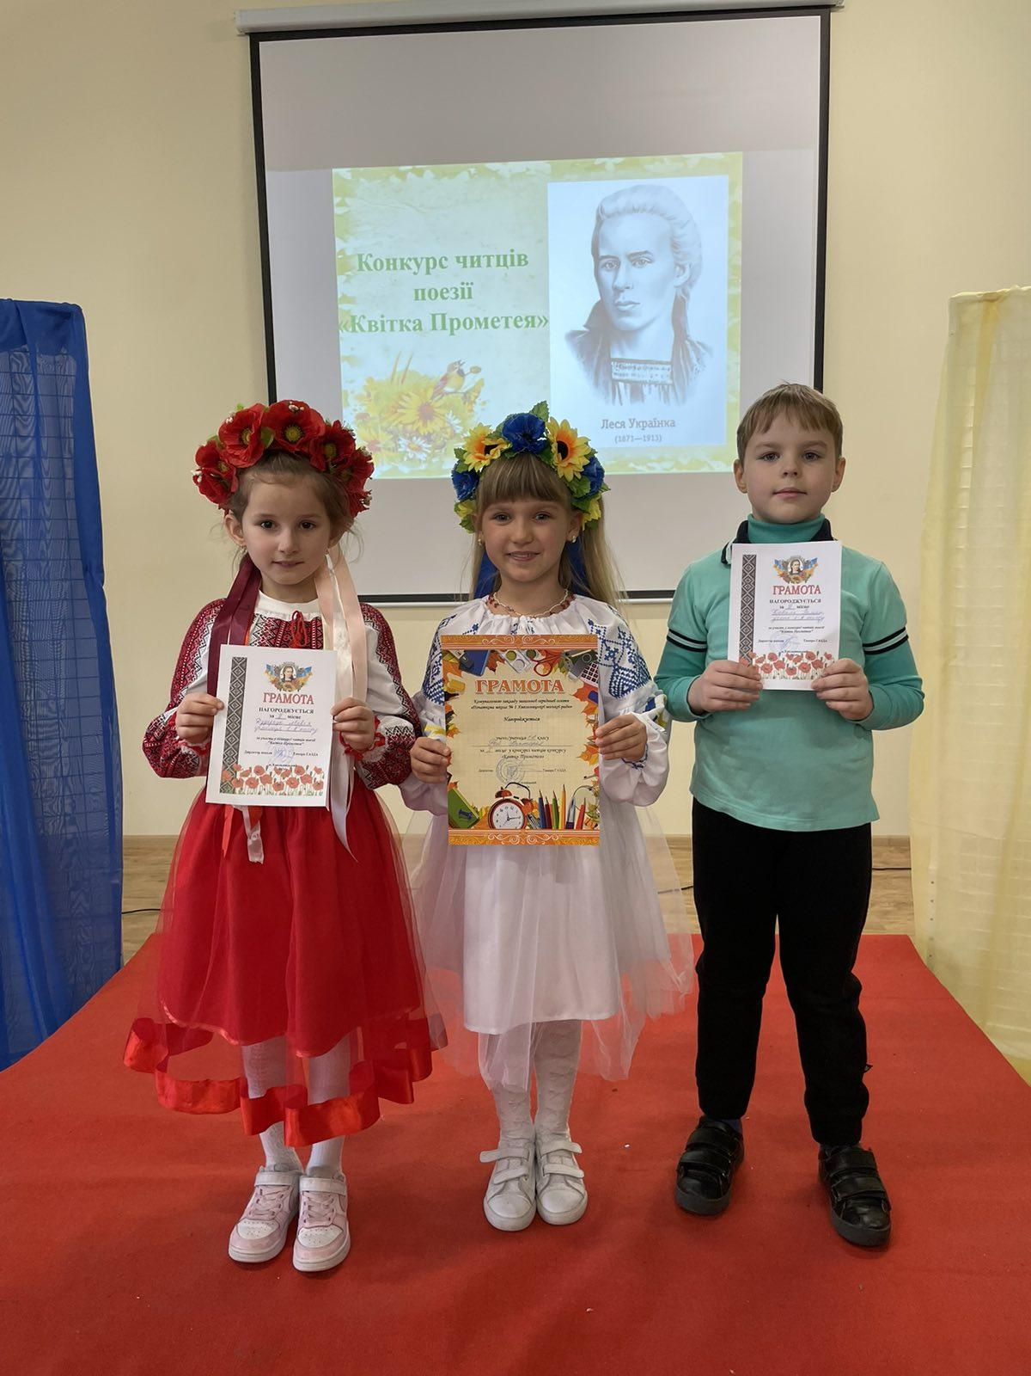
УЧАСТЬ У КОНКУРСАХ
ФОРМАЦІЙНА ПРОГРАМА
Всеукраїнський краєзнавчий конкурс «От де люде наша слава, слава України»;
Всеукраїнський фестиваль мистецтв «Військові обереги від Святого Миколая»;
Всеукраїнський фестиваль-конкурс сценічних та карнавальних паперових костюмів «Стильний папір»;
Всеукраїнський флешмоб «Сокіл(«Джуро») «Мотивуй надихай та дій»;
«Фізкультурно-спортивний рух «Сила нації» «Multi-Sport Fest»;
Конкурс «Моя космічна мрія».

Slide 12
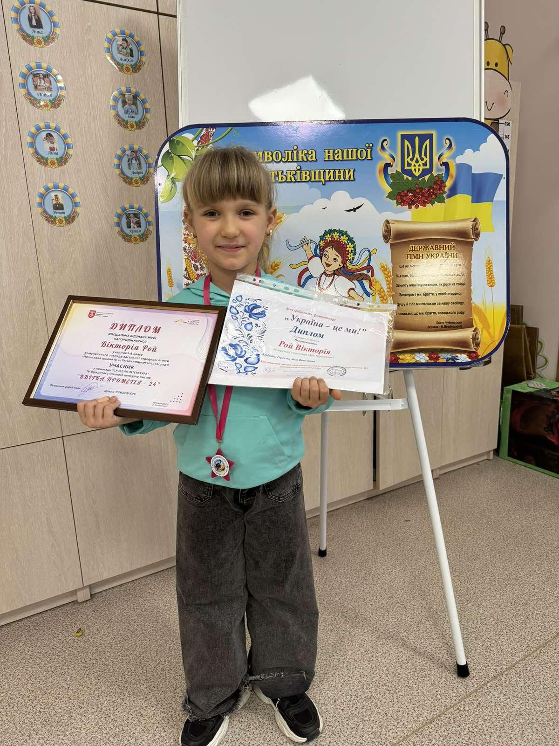
НАШІ ПЕРЕМОЖЦІ
тут твориться ціннісне майбутнє
- Міський етап обласної фотовиставки до Дня Соборності України «Україна-це ми!», де Рой Вікторія стала лауреатом 1 ступеня;
- Обласний етап виставки-конкурсу «Український сувенір», де Лис Злата, Лучко Злата та Касянюк Микола зайняли 1 місце;
- Міжнародний день сім’ї «Моя сім’я», де Прошко Давід і Баранов Дмитро здобули ІІ та ІІІ- місця;
- Міський конкурс серед здобувачів освіти громади «Україна – країна гідності, земля героїв!», в якому Костик Богдан зайняв III місце;
- Всеукраїнський природничий еколого- натуралістичний конкурс «Природа наш дім», в якому є близько 20 призерів;

Slide 13
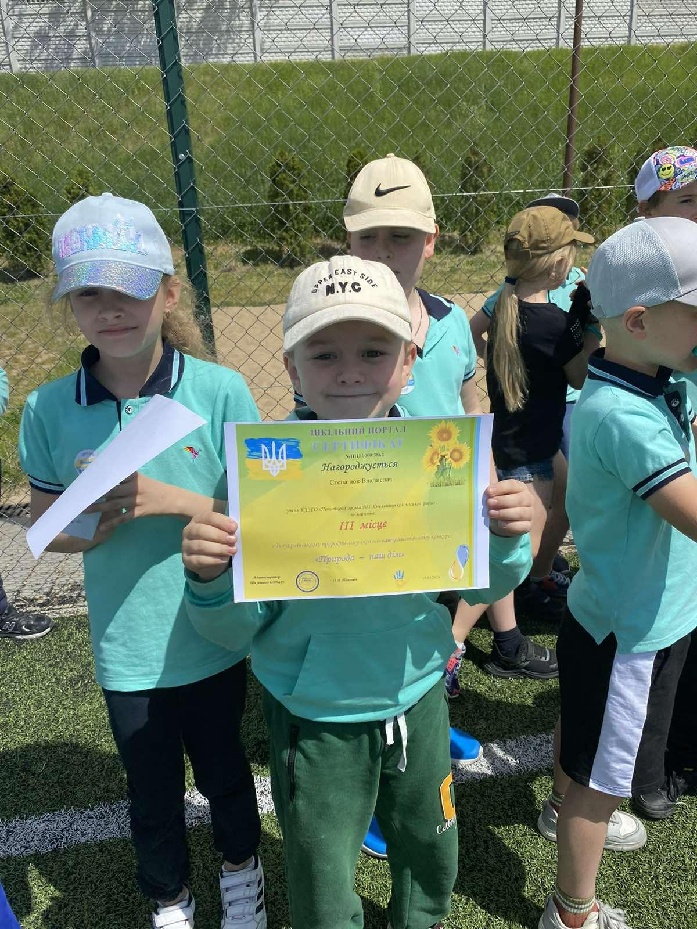
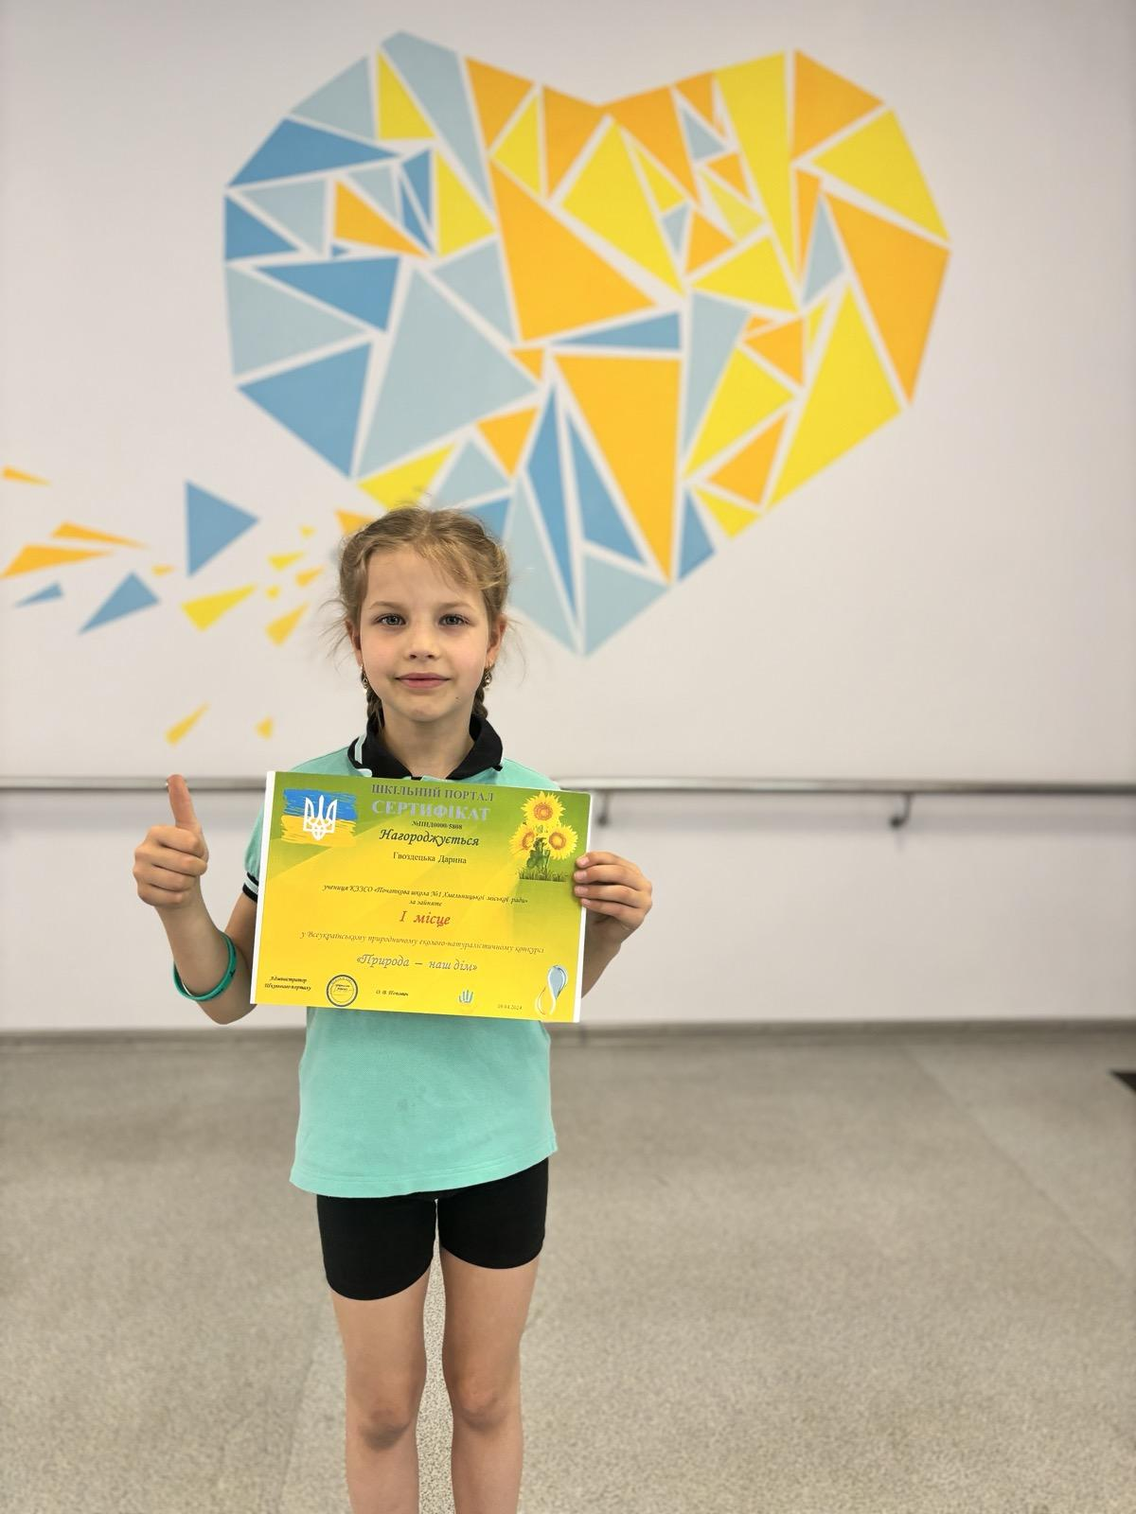
НАШІ ПЕРЕМОЖЦІ
тут твориться ціннісне майбутнє

Slide 14
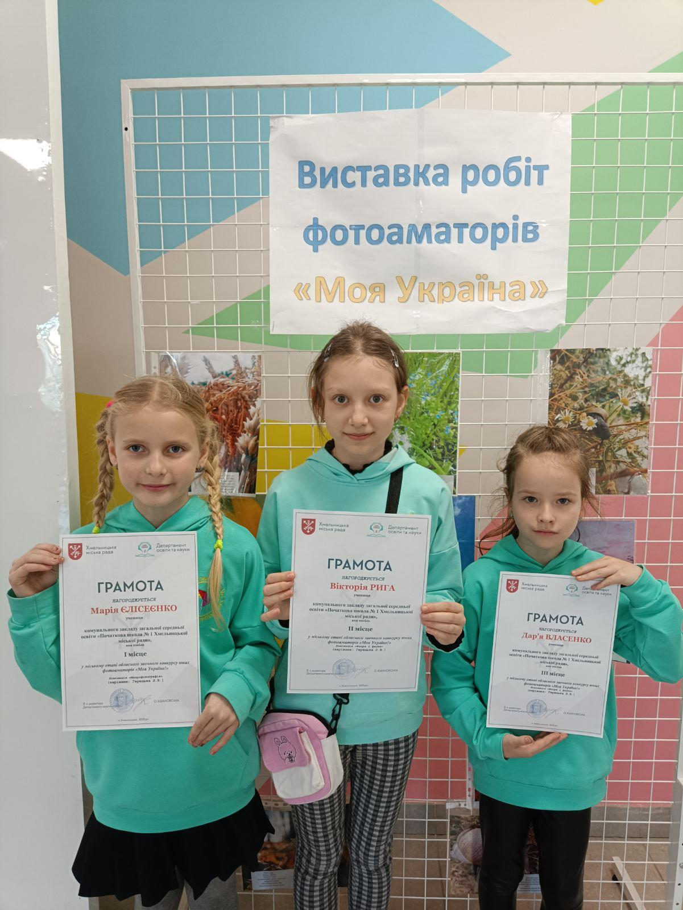
НАШІ ПЕРЕМОЖЦІ
тут твориться ціннісне майбутнє
І Всеукраїнський конкурс дитячо - юнацької творчості «Чиста вода - основа життя», в якому маємо 10 призерів;
Всеукраїнський конкурс на написання есе «Війна за свій шлях» (дитячий погляд), в якому Миколюк Евеліна зайняла II-місце;
VI обласний учнівський конкурс «Юні знавці Біблії», де Рой Вікторія здобула диплом другого ступеня;
Обласний заочний конкурс робіт юних фотоаматорів «Моя Україно!», де діти зайняли такі місця:
Єлісеєнко Марія I-місце
Рига Вікторія II- місце
Свідерська Маргарита II-місце
Терещук Андрій III-місце
Петрова Анна III-місце
Власенко Дар’я III-місце

